Slide 1
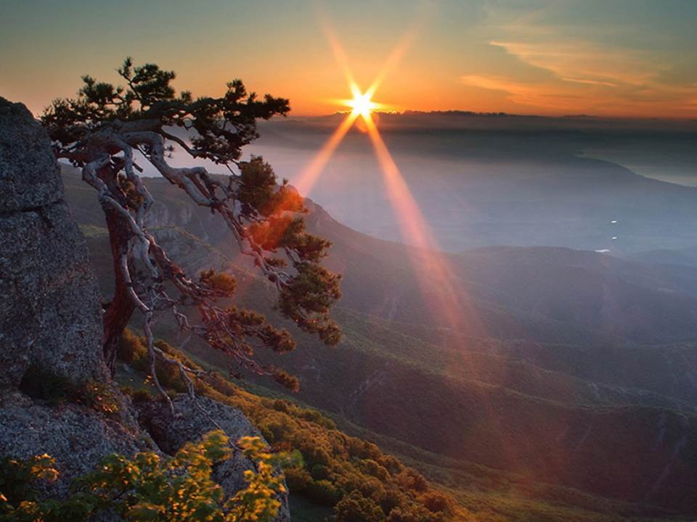
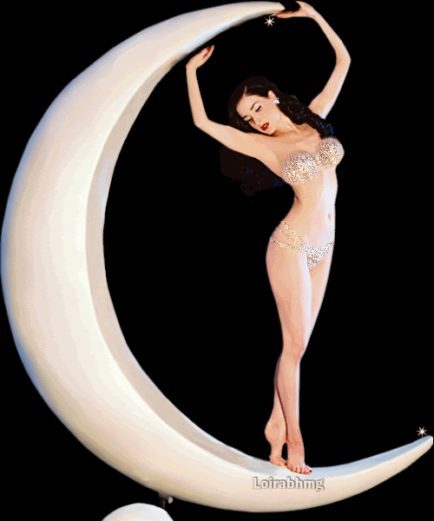
NÃO BASTA EXISTIR É
PRECISO VIVER
DOROTÉIA GOMES

Slide 2

Não basta existir, é preciso viver. E viver é muito mais que existir.

Slide 3

Viver implica aprender e, para ser aprendiz, é preciso humildade para reconhecer a própria ignorância.

Slide 4

Viver implica educar-se para o amor, e, amando e amado, experimentar a angústia de saber-se iluminado sem sentir-se luz, vivenciando as dores e as venturas de sentir-se completo sem poder ser pleno.

Slide 5

Para viver, não basta ver, ouvir, pensar e falar, pois estas são manifestações da existência. Para viver, é preciso sentir, mergulhar em si mesmo e sair, novamente, para observar-se sem paixão.

Slide 6
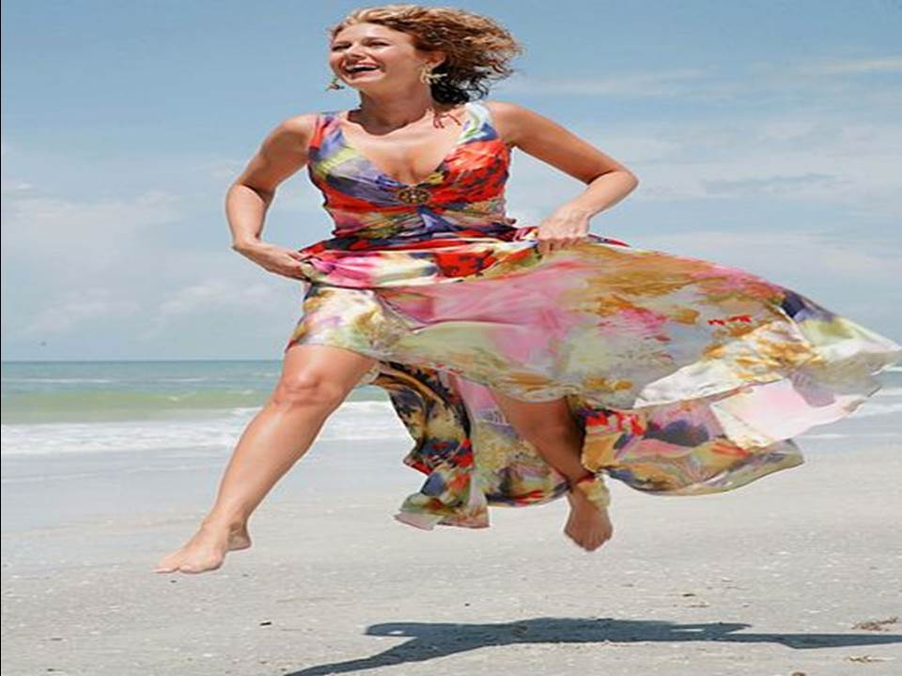
Viver implica iluminar-se e, sob a luz da própria consciência, apontar os próprios defeitos e limites.

Slide 7

Viver implica reconhecer, no universo, o próprio lar; nas humanidades cósmicas, a própria família; na criação infinita, o próprio berço; e na natureza a própria saúde e o único sustento.

Slide 8

Não há vida sem troca, não há troca sem perdas, não há perdas sem ganhos, não há ganhos sem lutas, não há lutas sem dor, não dor sem razão; e não razão fora da vida.

Slide 9
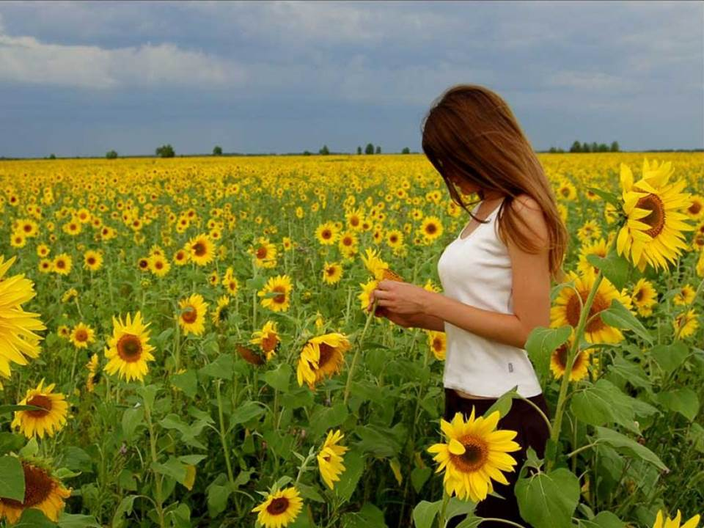
Viver implica arriscar-se. E o maior risco é errar.
Mas viver também implica estar certo. E a maior certeza é a de que, a cada erro, mais se pode aprender.

Slide 10
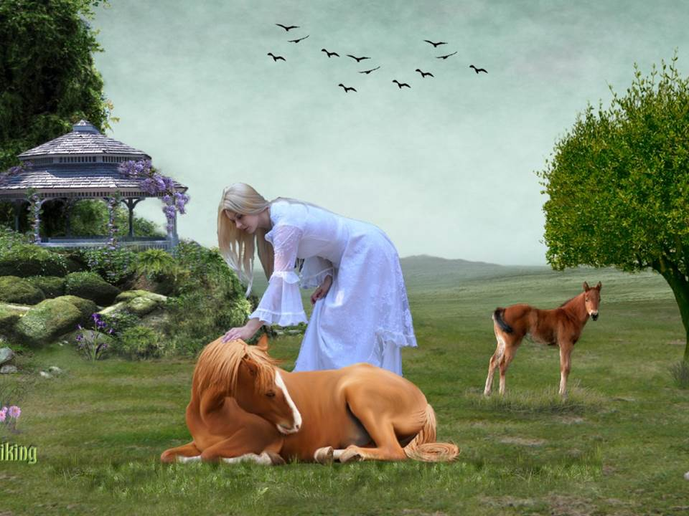
Viver é manifestar-se sem tempo ou espaço; é ser fogo ardendo sempre, sem se queimar; é verbo que não se conjuga, apenas se pratica; é palavra que não se define, apenas se diz; é conceito que não se explica, apenas se vive.

Slide 11
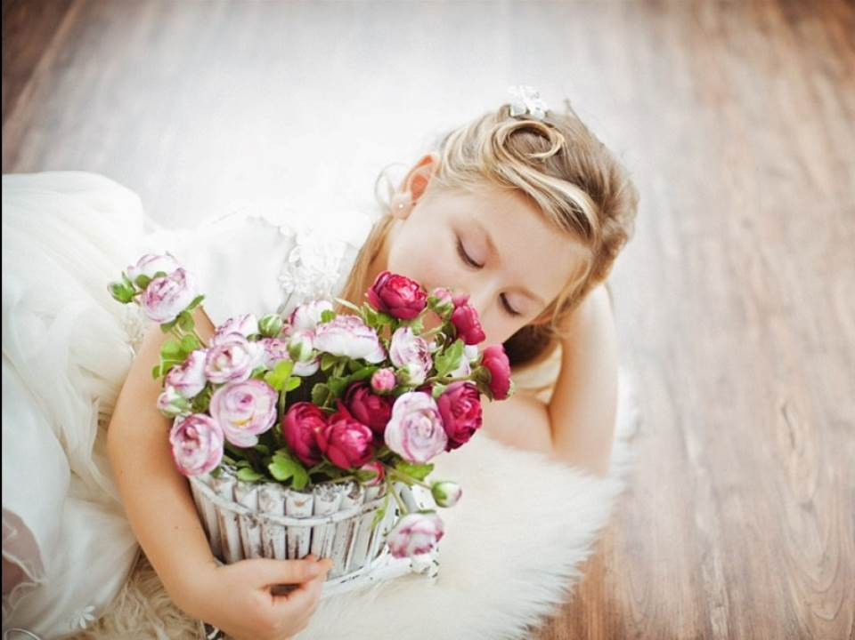
Quem vive, canta por dentro, a despeito do silêncio exterior. Quem vive, existe em todos os lugares, sem pertencer a nenhum. Quem vive, busca, em si mesmo, o que deseja para o seu caminho e, quando encontra, volta a buscar.

Slide 12
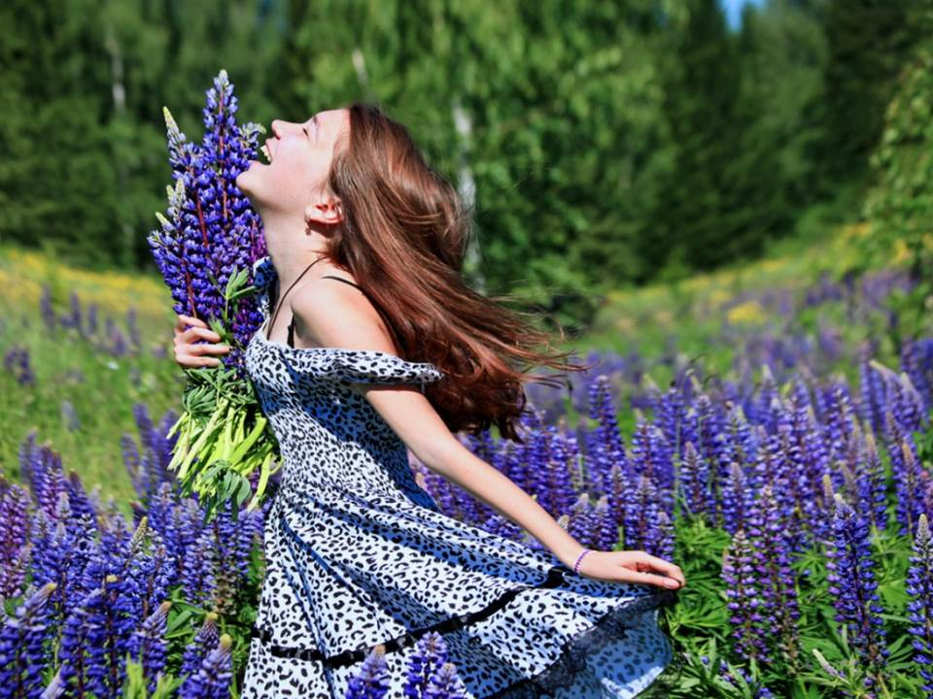
Quem vive, não vê morte, apenas transformação; não morre, transmuta-se para a vida; não nasce, apenas passa pela morte
para viver.

Slide 13
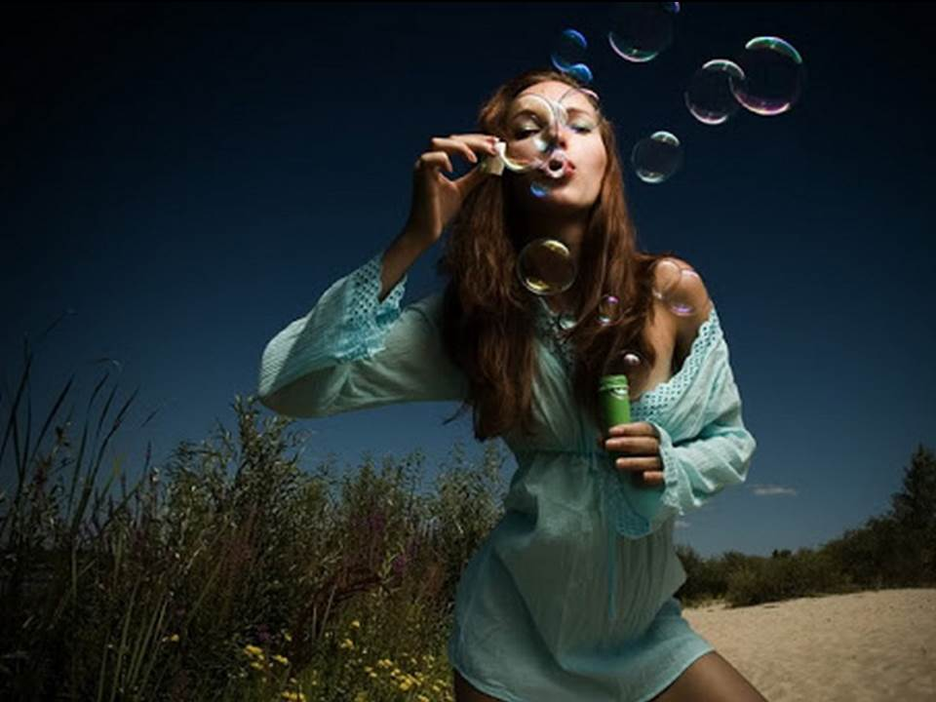
Viver é ir mais, mudar sempre, virar-se e revirar-se, buscar o próprio avesso, sem saber onde fica o direito.

Slide 14

Viver é enxergar a luz, mesmo nas sombras, e criar luz nas próprias trevas.
Viver é expandir a própria existência para além dos limites imaginados.

Slide 15
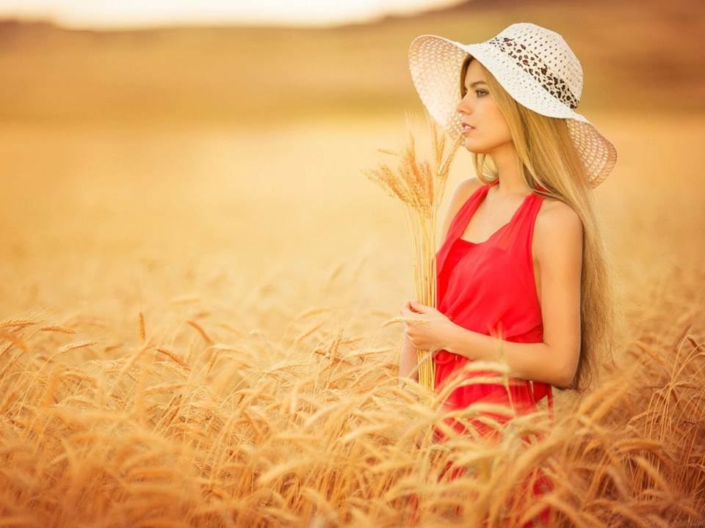
Viver é doar-se, sem pedir; é ceder, sem resistir; é entregar-se, sem recear.
Quem vive, renasce um novo ser todos os dias.

Slide 16
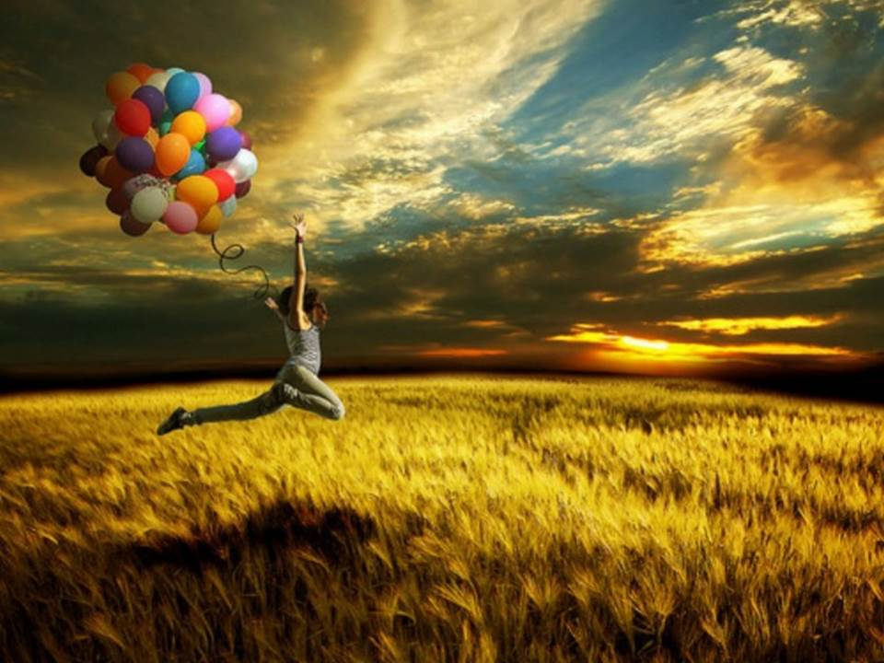
Quem vive, tem a própria existência traçada a lápis e recria o próprio destino, minuto a minuto, com a borracha da sabedoria e do perdão.

Slide 17
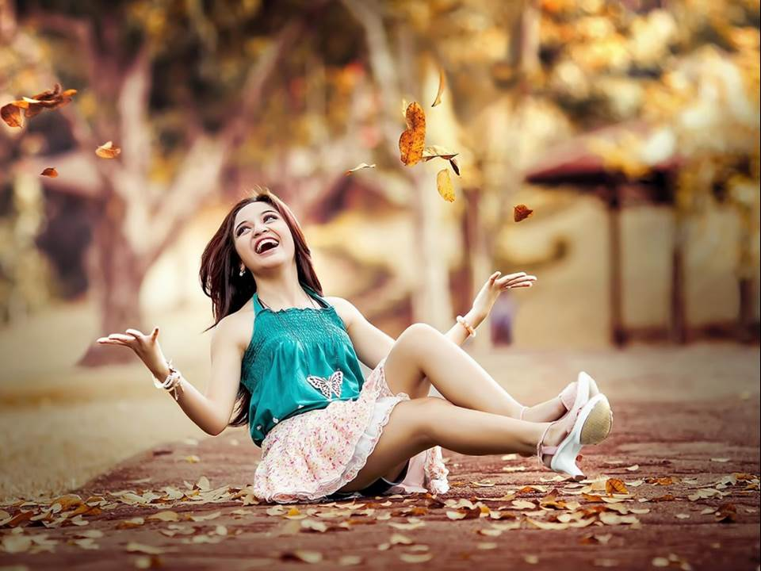
Quem vive, não sabe o caminho ou quando chegará, para saber para onde está indo.

Slide 18
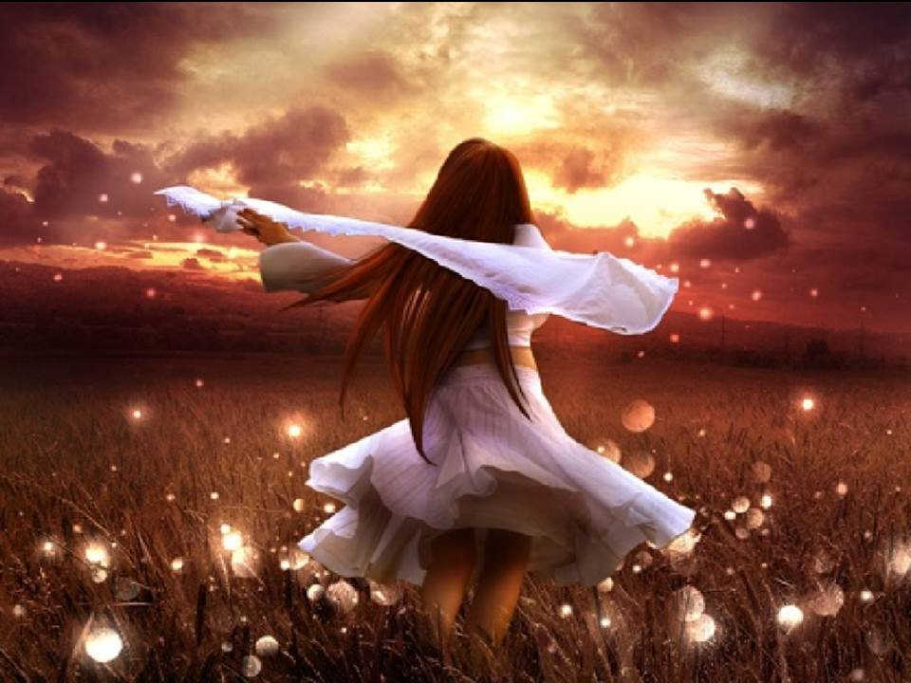
Quem vive, continua na morte e recria-se ao nascer, sabendo que é preciso morrer para nascer e é preciso existir para morrer.

Slide 19
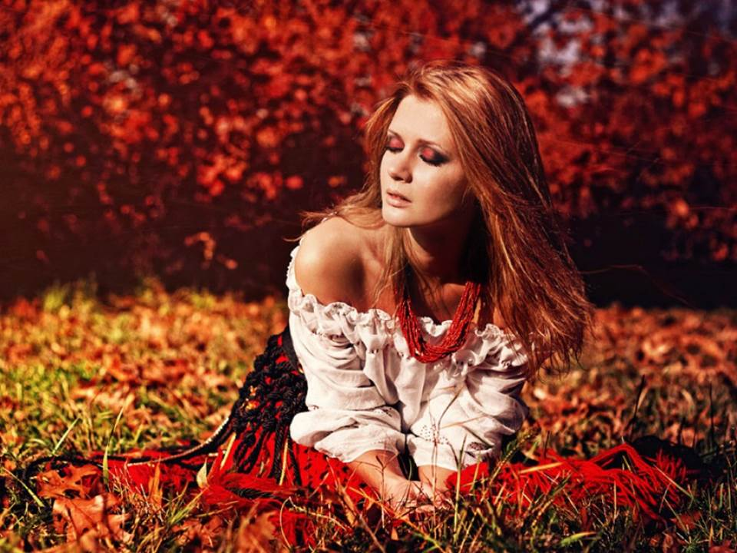
Viver é ter na própria consciência uma única história, representada por milhares de faces, nomes, episódios de milhares de existências.

Slide 20

Para viver, não basta existir, pois existir é pouco para um ser que nasceu para ser Deus.

Slide 21

Formatação:Dorotéia Gomes
Imagens:Internet
Música: Quando calenta el Sol
Esse texto foi inspirado espiritualmente por um amparador extrafísico.
doroteiagomes06@gmail.com
www.sergrasan.com/doroteiagomesslides

